Slide 1
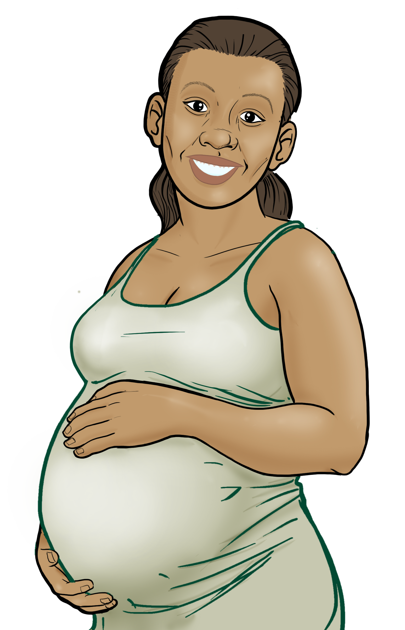
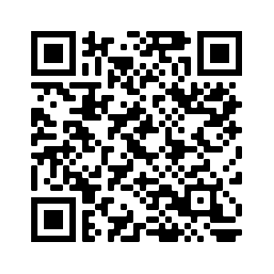
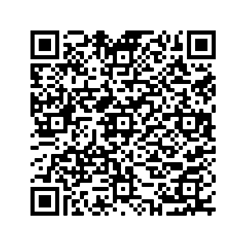
2
Incluya información sobre los esfuerzos locales de vacunación.
Utilice la parte superior de la contraportada del folleto para proporcionar recursos y enlaces para más información sobre la vacunación en el área.
El texto de este panel es completamente editable y se puede agregar nuevo texto pulsando el botón derecho del ratón en el borde de un cuadro de texto → seleccionando copiar en el menú → pulse el botón derecho del ratón en el lugar en el que desea que aparezca el nuevo cuadro de texto → seleccione Pegar en el menú.
1
Agregue una imagen y ajuste su tamaño
Vaya a Insertar → Imagen → Cargar desde la computadora y seleccione la imagen que le gustaría usar en la portada del folleto.
Para ajustar el tamaño, agarre la esquina inferior derecha de la imagen y mantenga presionado el botón. Arrastre el ratón diagonalmente hasta que sea del mismo tamaño o ligeramente más grande que la diapositiva.
Envíe la imagen hacia el fondo
Una vez que ajuste el tamaño de su imagen y la escale proporcionalmente al tamaño de la diapositiva o un poco más grande, pulse el botón derecho sobre la imagen y vaya a Ordenar → Enviar al fondo.
Recorte la imagen
Si la imagen es más grande que la portada del folleto, puede recortarla pulsando el botón derecho sobre la imagen y seleccionando la herramienta Recortar que aparece en el menú. Luego puede arrastrar las barras negras de los bordes de la imagen para recortarla al tamaño correcto. Pulse fuera de la imagen para aplicar los cambios.
¿La es vacuna segura para mí y para mi bebé? ¿Qué ha cambiado con el tiempo?
¿CÓMO CONSIGO UNA VACUNA CONTRA COVID-19?​
Al principio de la pandemia, no se conocían los efectos de la vacuna en las mujeres embarazadas o amamantando y sus bebés.
Ahora, tenemos muchos datos y podemos decir con confianza: ¡las vacunas contra COVID-19 son muy seguras para usted y su bebé antes, durante y después del embarazo!
Para septiembre del 2023, cientos de miles de mujeres embarazadas han sido vacunadas de forma segura contra COVID-19.
No hay reportes de ningún aumento en el riesgo de aborto espontáneo, problemas de crecimiento o defectos de nacimiento.
Las vacunas contra COVID-19 no contienen el virus vivo, por lo tanto, las mujeres embarazadas o amamantando y sus bebés no pueden contraer COVID-19 de la vacuna.
No hay necesidad de "bombear y botar la leche materna" cuando se recibe una vacuna mientras se amamanta al bebé.
La vacuna es gratis para la mayoría de las personas, incluso para los que no tienen seguro médico. ​
Pregunte dónde puede conseguir gratis la vacuna actualizada contra COVID-19: ​
Hable con su ginecólogo/obstetra
Pregunte por las clínicas móviles de vacunación y las ferias de salud
En los departamentos de salud​
En los centros de salud comunitarios​
En farmacias que estén cerca de usted​
Hable con su empleador sobre vacunarse contra COVID-19. Es posible que le ayuden a hacer los arreglos necesarios para vacunarse.​
Consiga en este enlace las vacunas: https://www.vacunas.gov/search/
PARA MÁS INFORMACIÓN
El verdadero riesgo para una mujer embarazada es cuando elige NO vacunarse.
Visite los Centros para el Control y la Prevención de Enfermedades: https://espanol.cdc.gov/coronavirus/2019-ncov/index.html
El embarazo, la lactancia y la vacuna contra COVID-19
Las mujeres que se enferman de COVID-19 durante el embarazo tienen:
Más posibilidades de enfermarse gravemente por COVID-19 en comparación con las que no están embarazadas.
Más posibilidades de necesitar cuidados en terapia intensiva.
Más posibilidades de necesitar intubación respiratoria.
Un mayor riesgo de morir.
Un mayor riesgo de tener un parto prematuro o que el bebé nazca muerto.
Un mayor riesgo de que el bebé nazca infectado con COVID-19.
Para respuestas a preguntas frecuentes sobre COVID-19 visite Migrant Clinicians Network (MCN): https://bit.ly/3Cf3dTk
Póngase una vacuna actualizada contra COVID-19
Última revisión:
Revisado el 5 de octubre del 2023
Campaña de comunicación sobre COVID-19
3
Agregue información sobre su organización y otros recursos relevantes
La parte inferior de la contraportada le permite incluir enlaces de la organización, números de teléfono y otra información útil para su comunidad.
Asegúrese de incluir la fecha de la última revisión en el folleto, ya que la información cambia rápidamente.

Slide 2
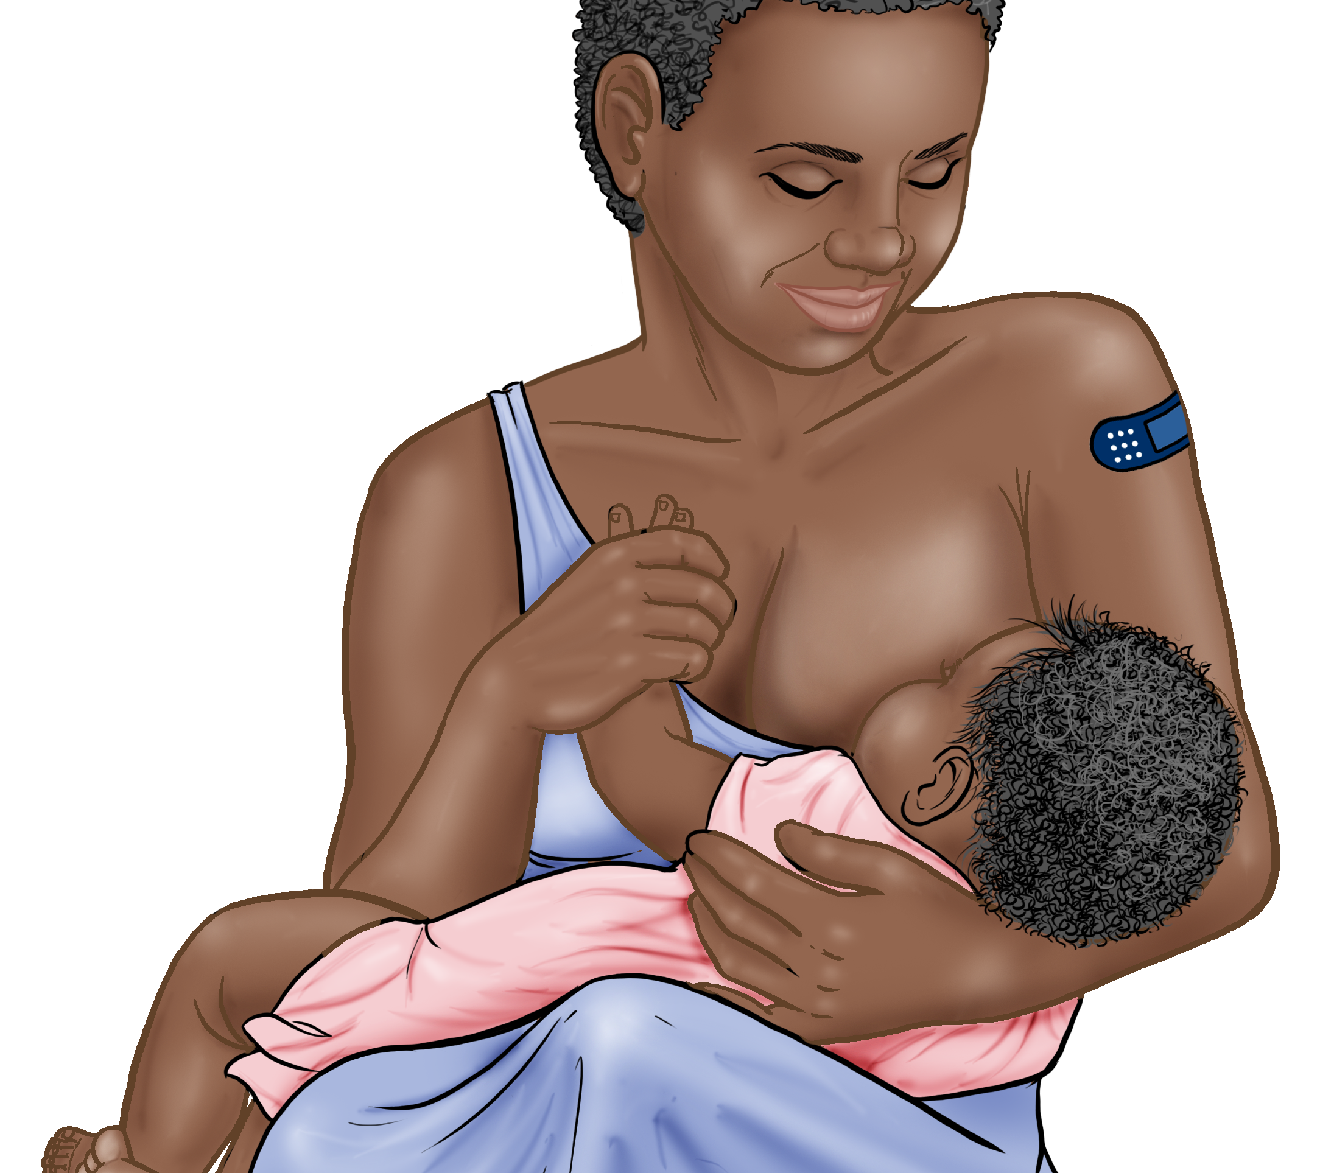
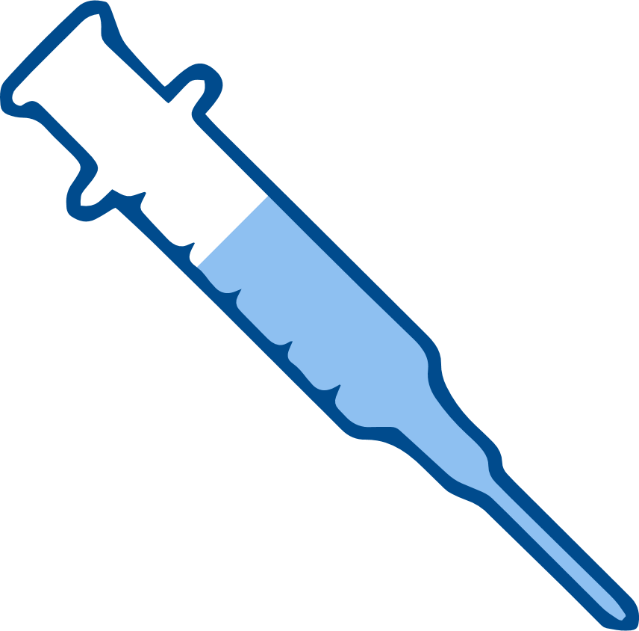
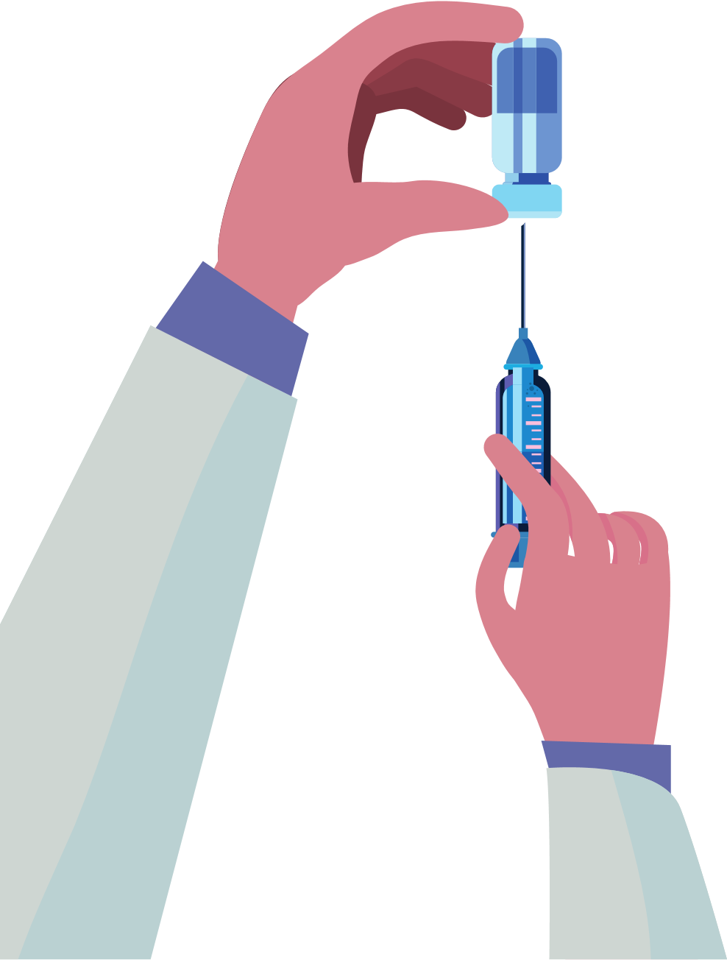
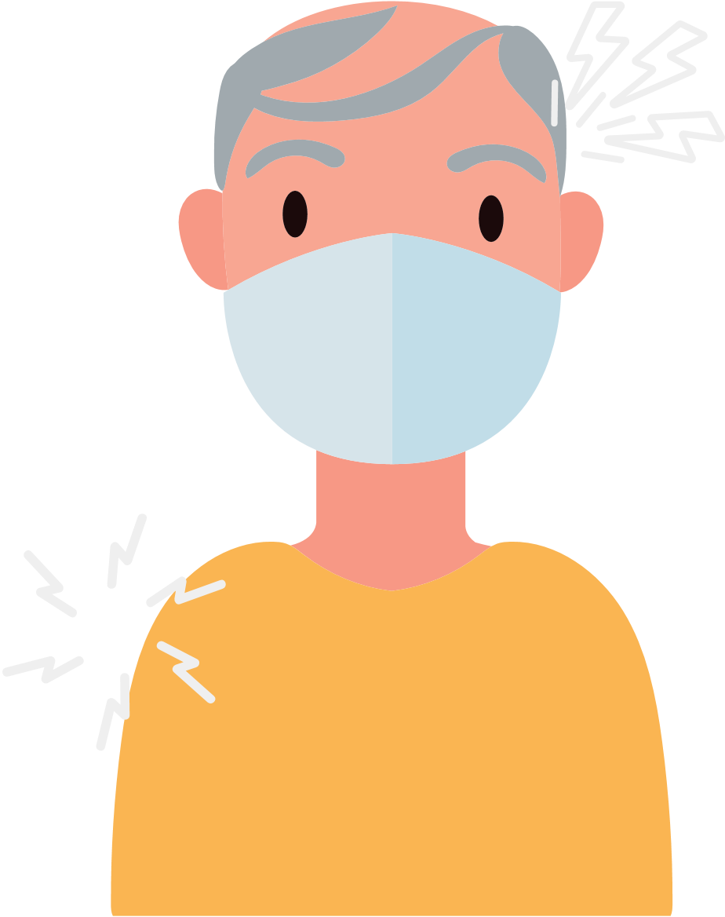
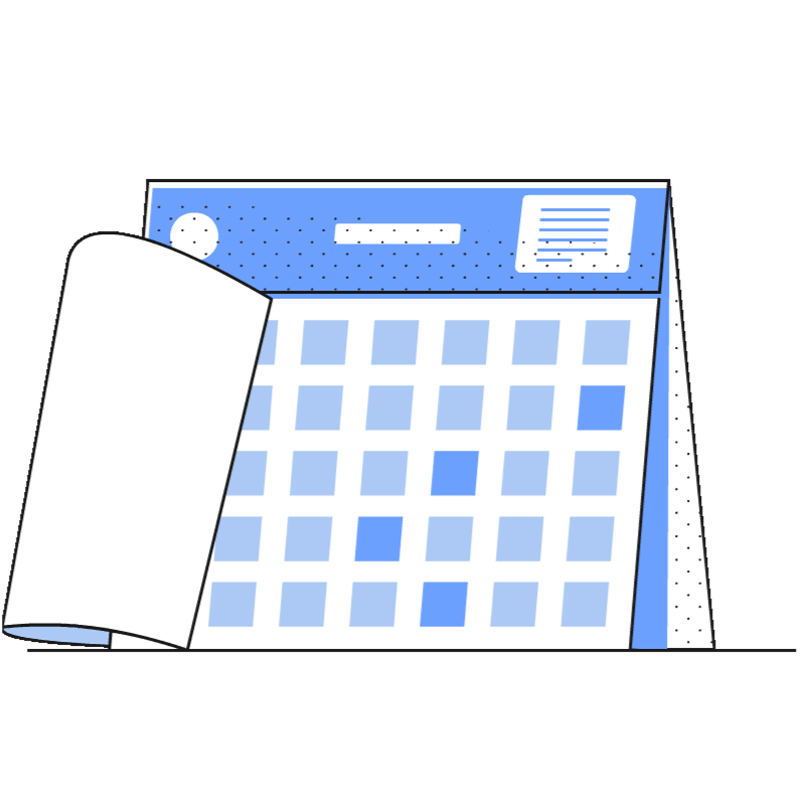
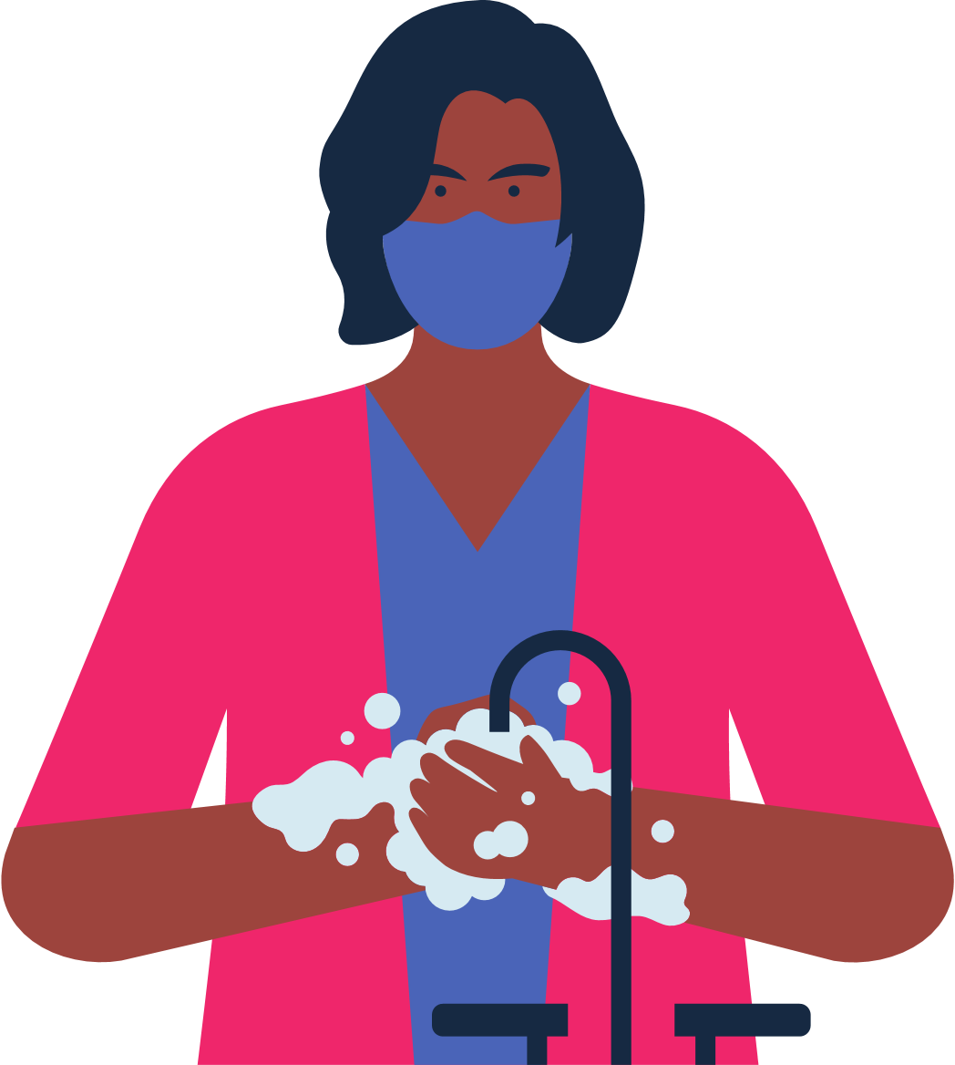
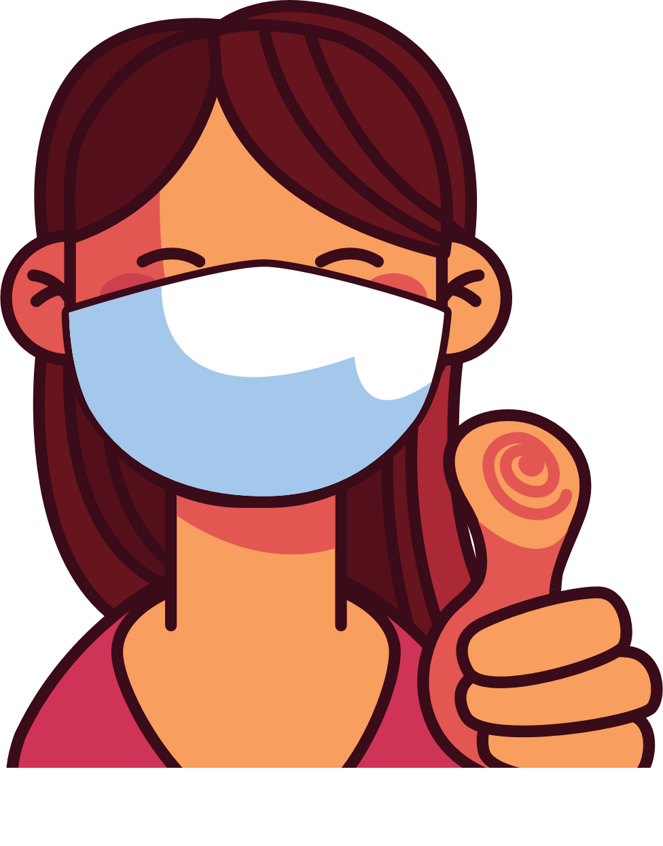
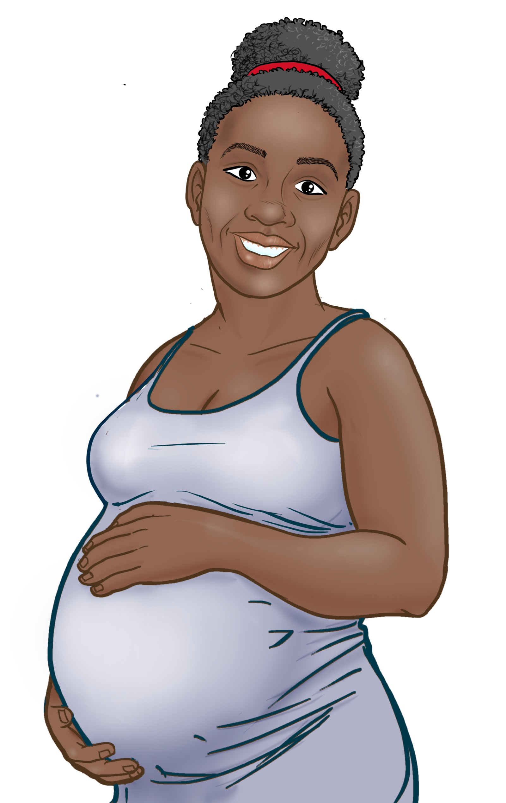
¿QUÉ ESPERAR DESPUÉS DE VACUNARSE?
4
LAS VACUNAS CONTRA COVID-19 SON SEGURAS Y EFECTIVAS
Guarde el archive en PDF
Una vez finalizado el contenido del folleto, puede guardar el archivo como PDF para imprimirlo y distribuirlo.
Exportar como archivo PDF usando el programa Power point PPT:
Seleccione la diapositiva. Documento→ Guardar como Adobe PDF
Exportar como archivo PDF usando el programa Presentaciones de Google:
Archivo → Descargar → Documento PDF
Todas las personas a partir de los seis meses de edad deben recibir la vacuna actualizada contra COVID-19.
Las personas que se vacunaron antes o que nunca lo hicieron solo necesitan ponerse una vacuna.
BENEFICIOS DE LA VACUNACIÓN
Algunas personas reciben más de una vacuna: los niños de seis meses hasta cinco años, los inmunodeprimidos y las personas mayores de 65 años deben consultarlo con su doctor.
Es importante
vacunarse, aunque ya haya tenido COVID-19.
Pregunte si las vacunas se ofrecen gratis en el centro de salud, farmacia​ o en el departamento de​ salud local o estatal.​​
La vacuna le protege a usted, a su familia y a sus compañeros de trabajo de enfermarse gravemente con COVID-19 o ir al hospital.
La vacuna reduce los riesgos para las mamás y sus bebés.
Las vacunas disminuyen los números de casos nuevos y casos mortales de COVID-19 en la comunidad.
La vacunación protege a los hospitales y a los médicos de llenarse de pacientes gravemente enfermos con COVID-19.
Mientras más personas se vacunen en nuestra comunidad, menos tendremos que preocuparnos por las nuevas variantes.
Reduce el riesgo de que el bebé nazca muerto.
Las mujeres vacunadas pueden pasar a sus bebés sus anticuerpos y posiblemente protegerlos de COVID-19.
RECOMENDACIONES
Póngase la vacuna actualizada.
Asegúrese de que su familia se ponga vacunas actualizadas.
Use cubrebocas en espacios cerrados o abiertos donde haya muchas personas, aunque esté al día con sus vacunas.
Si está al día con sus vacunas y está expuesta a COVID-19 haga lo siguiente:
Aíslese.
Si tiene síntomas: Aíslese. Hágase la prueba inmediatamente.
Si no tiene síntomas: Deje pasar 5 días completos después de la exposición y hágase la prueba. Si el resultado es positivo, ¡aíslese!
Si la prueba da positiva o tiene síntomas, consulte las directrices de los CDC sobre cómo aislarse.
Si está muy enferma, vaya al doctor.
Todas las vacunas contra COVID-19 son seguras y eficaces.​​
Después de vacunarse
puede tener dolor de
brazo, dolor de cabeza,
fiebre o escalofríos.
Se sentirá mejor después de unos días.
Se considera que usted está al día una vez que haya recibido las dosis necesarias.
RIESGOS DE NO VACUNARSE
Mayor peligro de infectarse.
Mayor riesgo de enfermarse gravemente, ir al hospital y morir.
Mayor riesgo de exposición a nuevas variantes que son más contagiosas y peligrosas.
Para las personas embarazadas de cualquier edad, amamantando o tratando de quedar embarazadas, las vacunas son muy importantes para que se mantengan ellas y sus bebés sanos.
Siga usando el cubrebocas
en espacios donde hay mucha gente y lávese las manos.
¡Felicitaciones, ya hizo su parte para
mantenerse a usted y a los demás a salvo!

